Slide 1
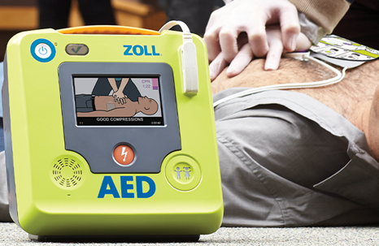
醫療物理
與本主題有關的工程或產品
一、自動體外心臟除顫機
(Automated External Defibrillator)
簡稱AED，主要功能是「去顫」，即消除不正常的「顫抖」。對心臟「力道足但心律不正常」，也就是心律不正常的情況去做「整流」。概念上，即如同就式映像管電視訊號不清時，用敲擊的讓電視更清晰。當遇到不正常放電時，藉由外力去整流。在AED中的外力即是「高壓電」，透過放電讓心跳正常化，回到較正常的心律。
詳細影片介紹:
EMT-P技術 - P4 手動去顫
https://www.youtube.com/embed/rllumo6fNmo
113 林其緯

Slide 2
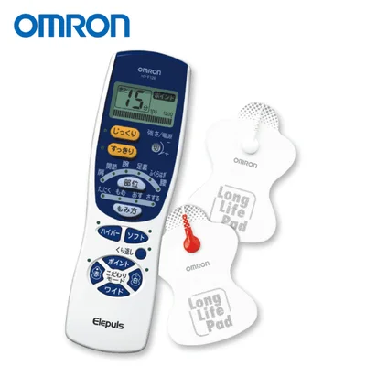
二、低周波治療器
在醫學上稱作「經皮神經電刺激器」，顧名思義是用幾塊黏貼在皮膚上的電極，將電流傳到患者體內，藉由2個原理來舒緩疼痛。 一個是透過這種電流的刺激，讓神經接受痛覺的『門檻』、『門閥』變高，等於要更痛才能讓大腦接收到痛，原本的疼痛自然就舒緩了；另一個原理是增加腦內啡的產生，藉此減緩痛覺。
低週波治療器能釋放與人體相同的生物電流，刺激神經、穴道，促進血液循環使筋肉活動，能夠消除疼痛、末梢神經麻痺、酸痛、僵硬、疲勞等症狀。
低週波刺激肌肉產生強而有力的收縮，避免肌肉萎縮。
人類的筋肉活動，先由大腦產生訊息，經由神經傳遞到肌肉點上，筋肉便產生對應的放鬆。
這種治療器屬於第二級的醫療器材，必須有醫療器材許可證才能販賣。
詳細影片介紹:
OMRON 歐姆龍低週波治療器HV-F127產品操作教學影片
https://www.youtube.com/embed/NispSm5RrrE
113 林郁珊

Slide 3
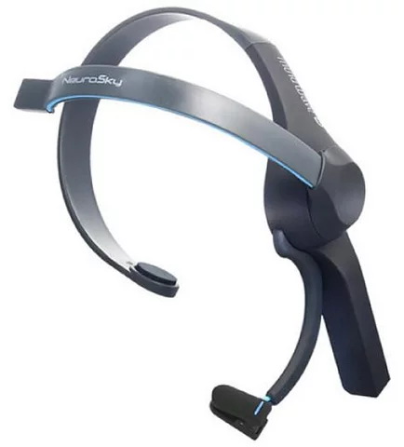
三、腦波儀
1929年，德國生理學家Hans Berger首次在人類的頭蓋骨上記錄到電波活動，他記錄並測量人腦中微小的放電過程，發表了人類史上第一次的腦波記錄，命名為「腦電波圖」。
人類的大腦進行運作時，構成大腦的神經細胞會不斷放電，科學家運用腦波儀在人類頭皮上測得微弱的電波或磁波變化，此即是腦波測量的原理。腦波的測量是將電極放置於頭皮上，通過醫學腦波儀器將人體腦部產生的微弱生物電放大記錄而得到的曲線圖。
應用方面，如使用耳機腦波儀，搭配著業者所開發的軟體使用，可記錄使用者的大腦專注及放鬆程度。 透過螢幕畫面直觀的呈現使用者目前的專注及放鬆程度，可讓使用者學習到如何掌握及訓練自己大腦的專注及放鬆。
有業者將耳機腦波儀運用在LED光球上，透過光球的顏色變化可以顯示人當下放鬆的狀態。
詳細影片介紹:
Mindwave Mobile 腦波儀
https://www.youtube.com/embed/XGKtQAmVe84
112 吳雨桐

Slide 4
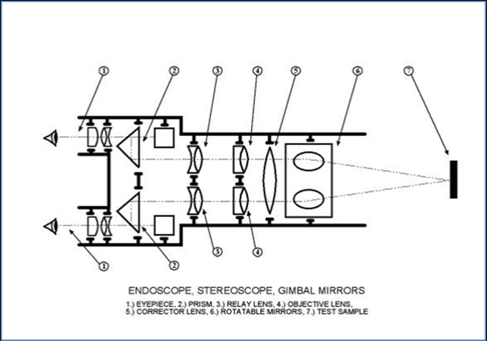
四、內視鏡
泛指經各種管道射入人體，以觀察人體內部狀況的醫療儀器，部份內視鏡同時具備治療的功能。
能將光源經一直筒管，連接到遠處鏡頭，使能從甲地看到乙地。
典型的部件包括：
光源（照明系統）: 用來把光線導入體內，照亮所要看 的部位。早期是將小燈泡放在內視鏡前端，現代則將光源置於體外，經由光纖系統導入體內。
影像傳輸：硬式內視鏡利用一系列透鏡將影像傳送到接目鏡，軟式鏡則利用光纖傳出影像，或將光電耦合元件（CCD）置於內視鏡前端，再將數位化的影像信息傳出。
一些內視鏡內附有管道，可以沖水或空氣使視野清晰，此外也可供手術或切片用的器械進出操作，這些管道稱為"工作管道“
膠囊攝影機，膠囊小到長2厘米、寬1厘米，每秒能傳送30格40萬像素的畫面。有的機種甚至能由醫師控制視角，能做組織切片，或者能將藥物投送到患者體內特定的部位。
詳細影片介紹:
膠囊內視鏡
https://www.youtube.com/embed/XYzthbBHIak
113 阮子瑄

Slide 5
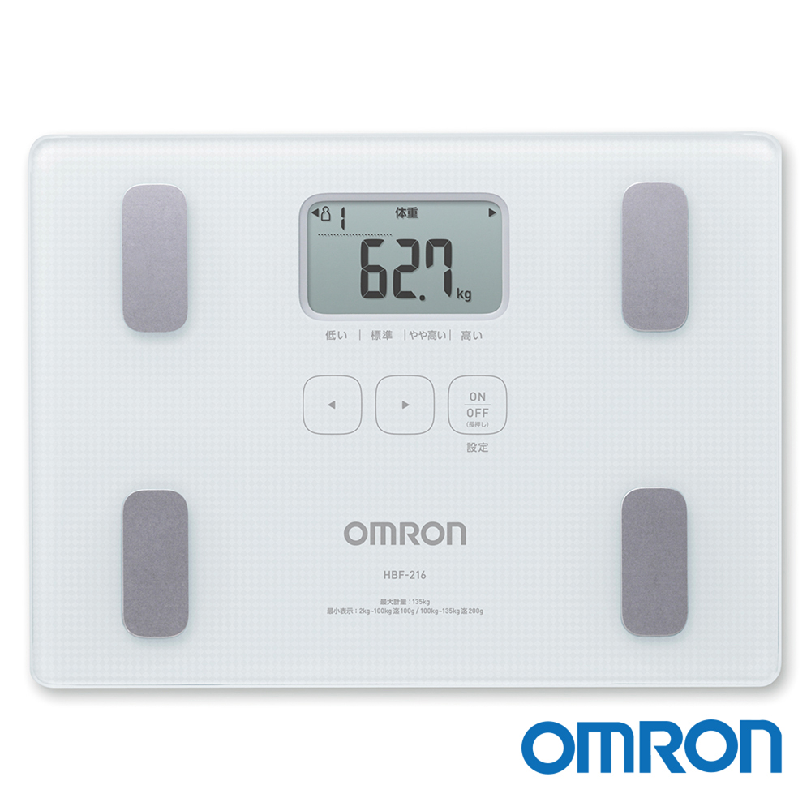
五、體脂計
利用脂肪與水分導電率不同的原理，藉由電流通過測試者之兩極肢體，來測量體內脂肪比率。這是目前市售體脂機最常見測量原理，但當膀胱沒排空、胃有食物、排便未乾淨等情形，都會造成估計錯誤。
目前市售多數家用體脂計是利用水分會導電、脂肪不導電的原理，先將微電流通過人體後，測量出受試者的生物電阻，再以內設常模換算出相對的體脂率。
體脂肪肥滿度：表示肥胖的程度。 計算公式：(體重－標準體重)÷標準體重×100
輕度肥滿 | 肥滿 | 重度肥滿
25～30﹪ | 30～35﹪ | 35﹪以上
30～35﹪ | 35～40﹪ | 40﹪以上
詳細影片介紹:
日本品牌體脂計
https://www.youtube.com/embed/KyBvOxAFabQ
112 凌郁鈞

Slide 6
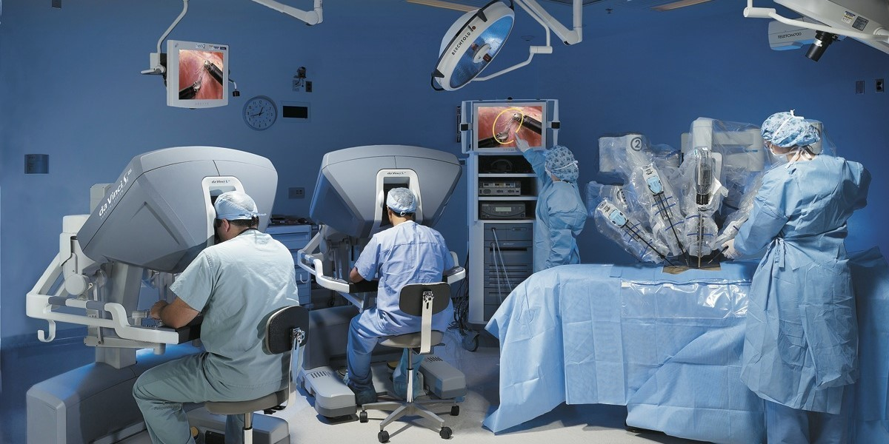
六、達文西機械手臂
達文西機械手臂手術系統，它就是透過醫師操控器械手臂來執行腹腔鏡手術。它的內視鏡手腕設計，靈活度超越了人的手腕，可消弭醫師手的顫動，它也提供了十倍放大及3D立體視覺效果，這些都不是傳統腹腔鏡所能及，手術醫師則是坐在椅子上操作，更能專注在手術上。
詳細影片介紹:
達文西手臂解碼https://www.youtube.com/embed/KnZEXuMcaC4
113 林郁珊

Slide 7
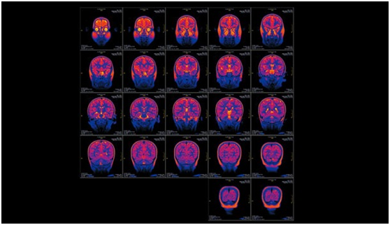
七、電腦斷層掃描
電腦斷層掃描(computed tomography)，簡稱CT。也算是一種X光攝影，不過它更進一步與電腦結合，就像把香腸一片一片切下來，燕瘦環肥，清清楚楚，讓醫生找到病灶正確的位置，它也能夠診斷腫瘤的位置和數目。檢查時病人躺的診斷檯面會來回穿梭在像「隧道」的掃描器中，最長只需花10分鐘，檢查就可完成。
詳細影片介紹:
電腦斷層CT檢查流程說明
https://www.youtube.com/embed/HP5jfziU_RA
113 阮子瑄

Slide 8
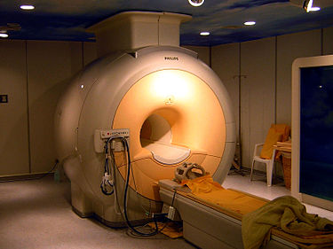
八、核磁共振技術MRI
MRI是一台巨大的圓筒狀機器，能在受檢者的周圍製造一個強烈磁場區的環境，藉由無線電波的脈衝撞擊身體細胞中的氫原子核，改變身體內氫原子的排列，當氫原子再次進入適當的位置排列時，會發出無線電訊號，此訊號藉由電腦的接收並加以分析及轉換處理，可將身體構造及器官中的氫原子活動，轉換成2D影像，因MRI運用了生化、物理特性來區分組織，獲得的影像會比電腦斷層更加詳細。
詳細影片介紹:
磁振造影MRI檢查流程說明https://www.youtube.com/embed/Eqgh7m23hdw
113 林其緯

